Slide 1
ম
স্বা
গ
ত

Slide 2
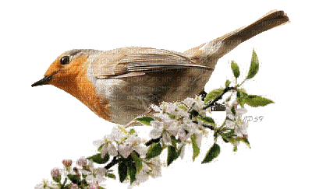
শিক্ষক পরিচিতি
এ কে এম শাহজাহান কবীর
প্রধান শিক্ষক
চান্দুয়াইল সঃ প্রাঃ বিদ্যালয়
কলমাকান্দা, নেত্রকোণা।

Slide 3
পাঠ পরিচিতি
শ্রেণি : প্রথম
বিষয় : বাংলা
পাঠ : বর্ন শিখি
পাঠঃ বর্ণ শিখি (অ-আ)

Slide 4
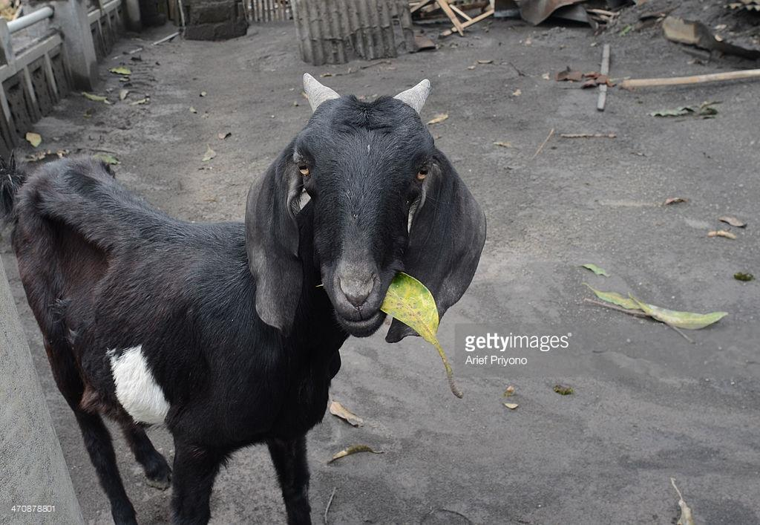
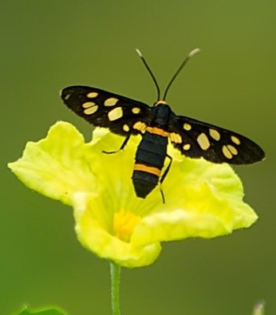
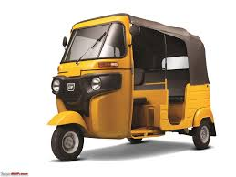
এগুলো কি দেখতে পাচ্ছ ভেবে বল ?
অজ, অলি, অটো
অ- স্বর-অ
তোমরা জানো এই বানানগুলির প্রথম বর্ণ কি ?

Slide 5
আজ আমরা শিখব -
স্বরবর্ণঃ শোনা,বলা-অ-আ

Slide 6
শোনাঃ১.১ বাক্যে ও শব্দে ব্যবহৃত বাংলা বর্ণমালার ধবনি মনোযোগ সহকারে শুনে বলতে পারবে।
বলাঃ১.১ বাক্যে ও শব্দে ব্যবহৃত বাংলা বর্ণমালার ধ্বনি শুদ্ধ ও স্পস্ট উচ্চারণে বলতে পারবে ।
শিখণফল

Slide 7
এসো আমরা একটি গানের ভিডিও দেখি।

Slide 8
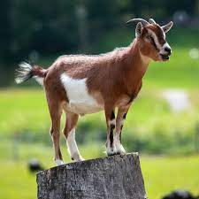
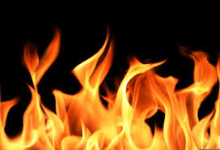
ছবিতে কী দেখা যাচ্ছে?
অজ আসে
অলি হাসে
অনল জ্বলে
ছাগলের আরেক নাম অজ

Slide 9
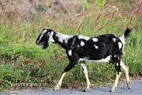
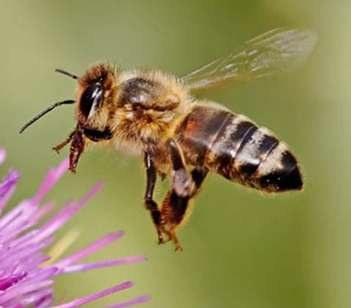
অজ
অ
অ
লি

Slide 10
অ
এর উচ্চারণ হলো
অ = স্বর -অ

Slide 11
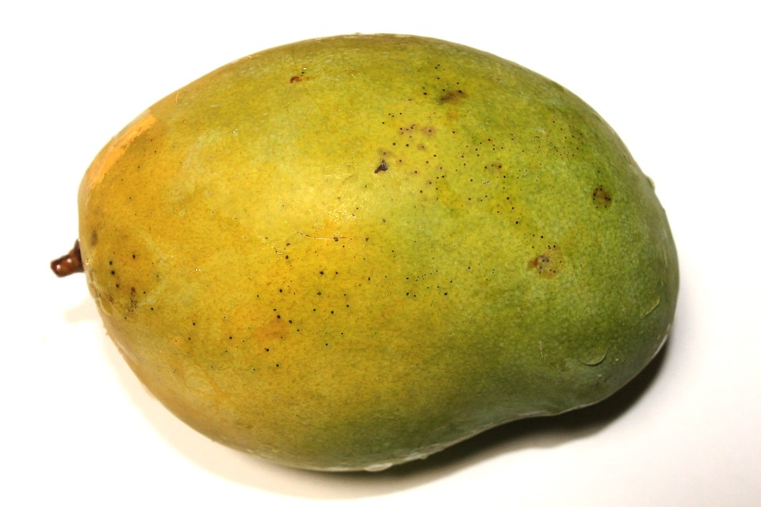
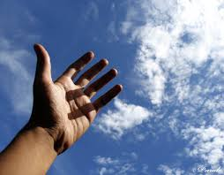
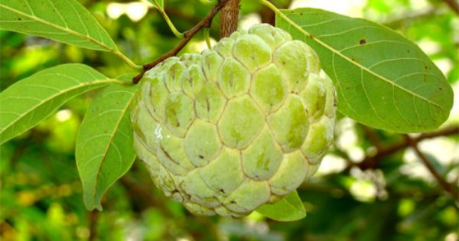
ছবিতে কী দেখা যাচ্ছে?
আম
আকাশ
আতা

Slide 12
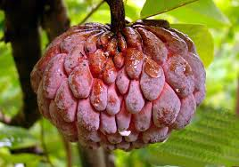
আতা চাই
আম খাই

Slide 13
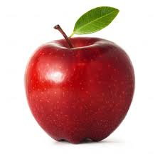
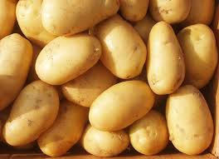
আপেল
আলু
আ

Slide 14
আ
এর উচ্চারণ হলো
আ = স্বর -আ

Slide 15
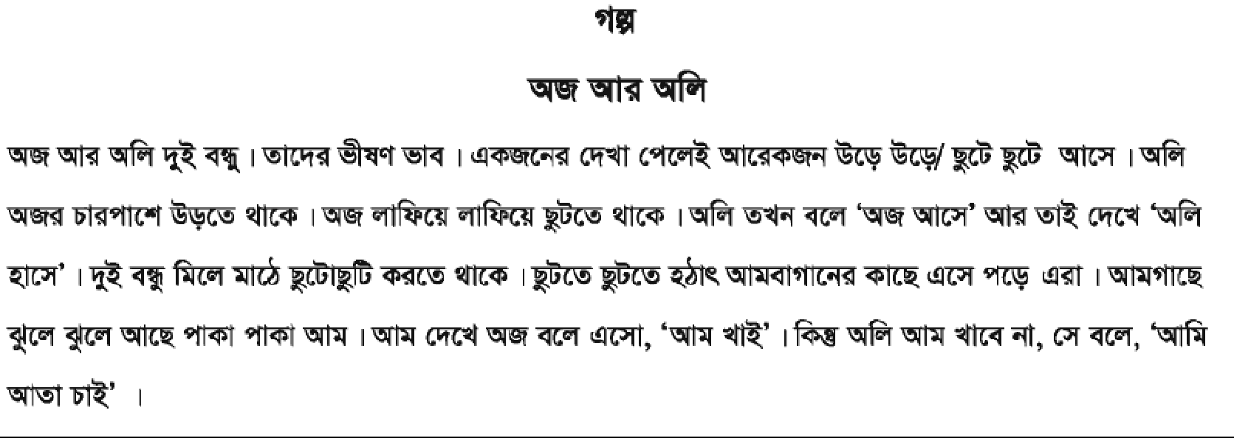
এবার এ পাঠটি নিয়ে মজার গল্প আছে। চল সবাই শুনি।

Slide 16
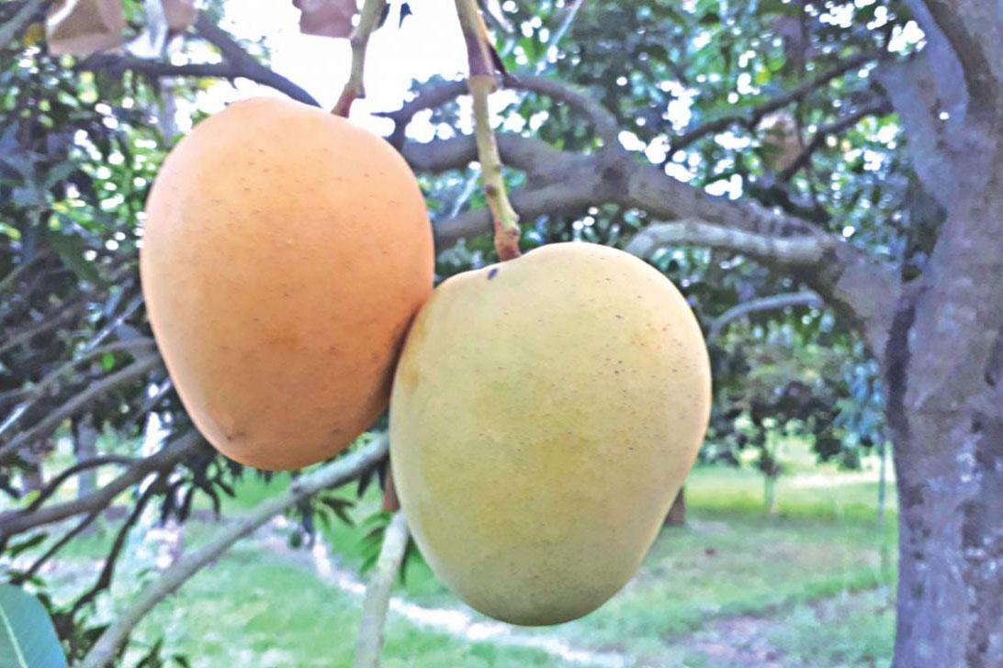
অনল
দল
দলীয় কাজ
অশ্ব
দল
এটার নাম কী?
এটার নাম কী?
অলি
আম

Slide 17
আপেল
দল
দলীয় কাজ
আকাশ
দল
এটার নাম কী?
এটার নাম কী?
আতা
অজ

Slide 18
বর্ণ চার্ট
আ | অ
অ | আ
আ | অ
বার বার অনুশীলন করব

Slide 19
মৌখিক মূল্যায়নঃ
পাঠে উল্লেখিত স্বরবর্ণ দুইটি দেখিয়ে শিক্ষার্থীদের দলে এবং প্রত্যেক কে আলাদা ভাবে স্পষ্ট ও শুদ্ধভাবে উচ্চারন করতে বলব।
অ
আ

Slide 20
বাড়ির কাজ :
অ এবং আ বর্ণ দিয়ে তোমার ৩ জন বন্ধুর নাম আগামী ক্লাসে বলতে হবে।

Slide 21
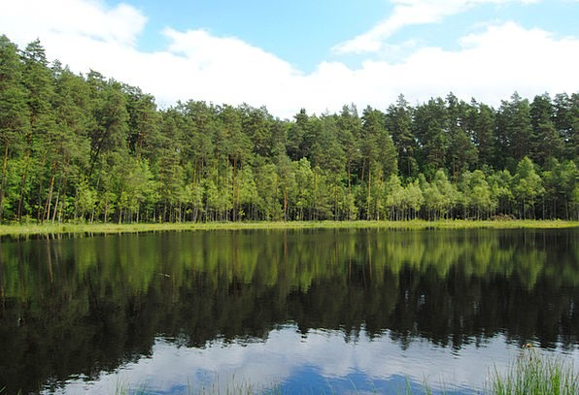
সবাইকে ধন্যবাদ

